Slide 1

셰이더 프로그래밍 Lecture1
2025년 2학기
담당교수 : 게임공학과 이택희

Slide 2
수업에서 다룰 내용
렌더링을 위해 필요한 기본적인 요소들에 대해 다시 상기해보자
그래픽스 파이프라인에 대해 다시 상기해보자
그래픽스 파이프라인이란?
파이프라인의 각 단계에서 수행하는 작업

Slide 3
수업에서 다룰 내용
개발 환경 구축
Visual studio Community
Sample project 빌드 및 실행 확인

Slide 4
렌더링에 필요한 기본 정보

Slide 5
렌더링에 필요한 기본 정보
쉽지만 중요한 기본 지식
렌더링을 위해서 기본적으로 필요한 것들이 무엇일까?

Slide 6
렌더링에 필요한 기본 정보
점 (하나의 정점으로 이루어짐)
삼차원 공간상에 정의되는 점.
x, y, z 값을 가진다.
Y
Z
1.0
(1.0, 1.0, 0.0)
X
1.0

Slide 7
렌더링에 필요한 기본 정보
선 (두개의 정점으로 이루어짐)
삼차원 공간상에 정의되는 선
최소 두 개의 점들로 이루어 짐
Y
Z
1.0
(1.0, 1.0, 0.0)
(1.5, 0.5, 0.0)
X
1.0

Slide 8
렌더링에 필요한 기본 정보
삼각형 (세개의 정점으로 이루어짐)
삼차원 공간상에 정의되는 면
세 개의 점들로 이루어 짐
Y
Z
1.0
(1.0, 1.0, 0.0)
(0.0, 0.5, 0.0)
(1.5, 0.5, 0.0)
X
1.0

Slide 9
렌더링에 필요한 기본 정보
glDrawArrays(GL_POINTS, 0, 1)
점 → Point
선 → Line
삼각형 → Triangle
정점 → Vertex
요소 → Primitive
glDrawArrays(GL_LINES, 0, 2)
glDrawArrays(GL_TRIANGLES, 0, 3)
OpenGL APIs
OpenGL API 는 영어 기반이므로
영어로 알아두는 게 훨씬 편함

Slide 10
렌더링에 필요한 기본 정보
좌표계
Y
엄지 : X 검지 : Y
중지 : Z
X
오른손? 왼손?
Z

Slide 11
질문
정육면체를 그리기 위해선 몇 개의 정점이 필요할까?
정육면체를 그리기 위해선 몇 개의 삼각형이 필요할까?

Slide 12
Graphics Pipeline

Slide 13
Graphics Pipeline
그래픽스 파이프라인은 여러 단계에 걸쳐 진화를 해 왔음
가장 큰 변화는 고정 그래픽스 파이프라인에서 프로그램 가능한 그래픽스 파이프라인으로 변화한 것

Slide 14
Graphics Pipeline
고정 그래픽스 파이프라인이란?
(fixed-function pipeline)
Vertex Transform
Primitive Assembly
Rasterization and Interpolation
Fragment Operation
Frame Buffer
그래픽스 파이프라인의 각 단계는 미리 주어진 연산만 수행이 가능함
필수적인 기능이 필요할 경우 하드웨어 및 드라이버 둘 다 업데이트가 필요

Slide 15
여기서 잠깐..
그래픽스 파이프라인의 각 단계가 수행하는 일에 대해 알고 있는지 확인 필요
Vertex Transform
Primitive Assembly
Rasterization and Interpolation
Fragment Operation
Frame Buffer

Slide 16
Graphics Pipeline
Vertex Transform
Vertices
Vertices

Slide 17
Graphics Pipeline
Primitive Assembly
Points
Lines
Triangles
Vertices

Slide 18
Graphics Pipeline
Rasterization and Interpolation
Points
Lines
Triangles
Fragments

Slide 19
Graphics Pipeline
Fragment Operation
Fragments
Pixels
Monitor
퍼가요~
Frame Buffer

Slide 20
PROGRAMMABLE Graphics Pipeline

Slide 21
Programmable Graphics Pipeline
프로그램 가능한 그래픽스 파이프라인이란?
(programmable pipeline)
Vertex Transform
Primitive Assembly
Rasterization and Interpolation
Fragment Operation
Frame Buffer
Vertex Shader
Primitive Assembly
Rasterization and Interpolation
Fragment Shader
Frame Buffer

Slide 22
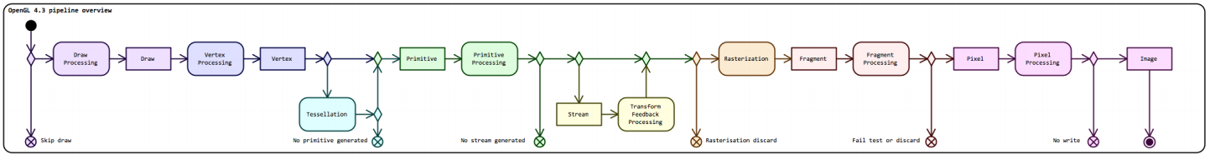
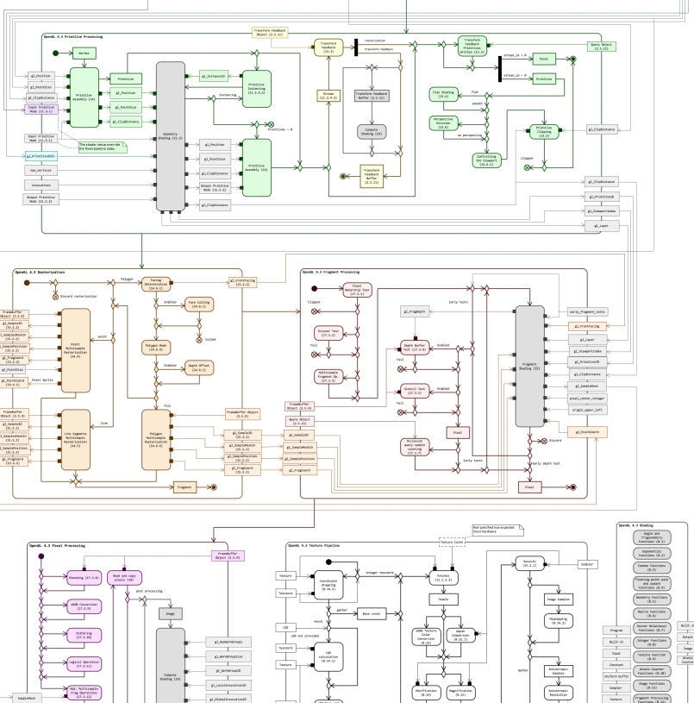
Graphics Pipeline
복잡

Slide 23
Programmable Graphics Pipeline
Vertex Transform
투영 매트릭스 적용
Vertices
Vertices
fixed-function pipeline
programmable pipeline
Vertex Shader
Vertex Animation
투영 매트릭스 적용
…..
Vertices
Vertices

Slide 24
Programmable Graphics Pipeline
Fragment Operation
고정된 몇 가지 광원효과
Pixels
Fragments
fixed-function pipeline
programmable pipeline
Fragment Shader
블링블링
다양한 필터링
NPR…
Fragments
Pixels

Slide 25
Programmable Graphics Pipeline
Vertex Shader
Primitive Assembly
Rasterization and Interpolation
Fragment Shader
Frame Buffer
Notes:
100% 시험
Point 와 vertex는 다르다

Slide 26
실습

Slide 27
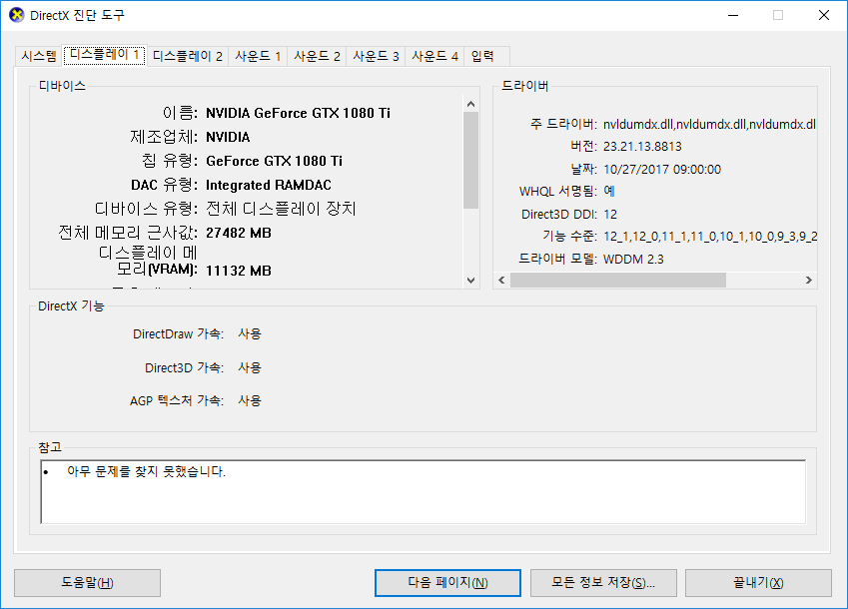
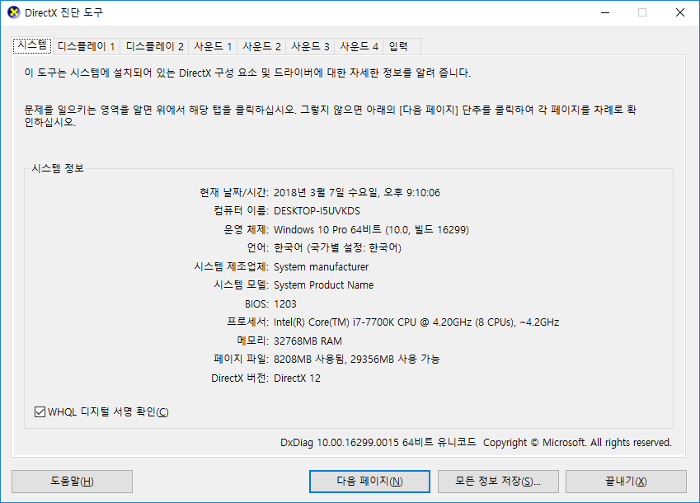
실습
컴퓨터 사양 체크 (dxdiag 실행)

Slide 28
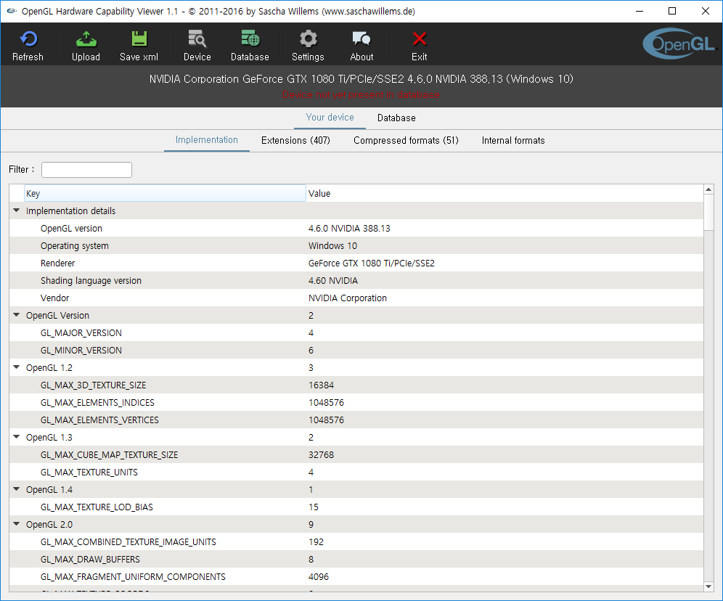
실습
컴퓨터 사양 체크
http://opengl.gpuinfo.org/download.php

Slide 29
실습
수업용 visual studio project 다운로드 후 컴파일 및 실행 확인
E-class 강의 자료에 올려져 있음

